Slide 1
Betriebssysteme
Gymnasium Kirchenfeld

Slide 2
Betriebssystem
Engl. Operation System (OS)
Sammlung von kleinen, grundlegenden Programmen
Macht das Ausführen von Anwendungsprogrammen (Office, Browser, …) möglich

Slide 3
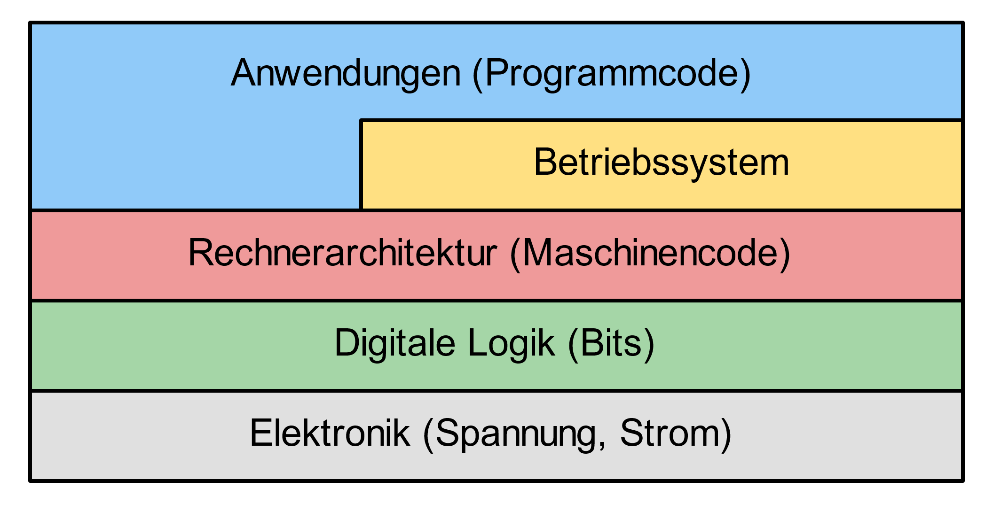
Einordnung
Betriebssystem
ist die Schnittstelle zwischen Anwendungsprogrammen und der Hardware
besteht auch aus Programmcode
läuft nur auf unterstützter Hardware

Slide 4
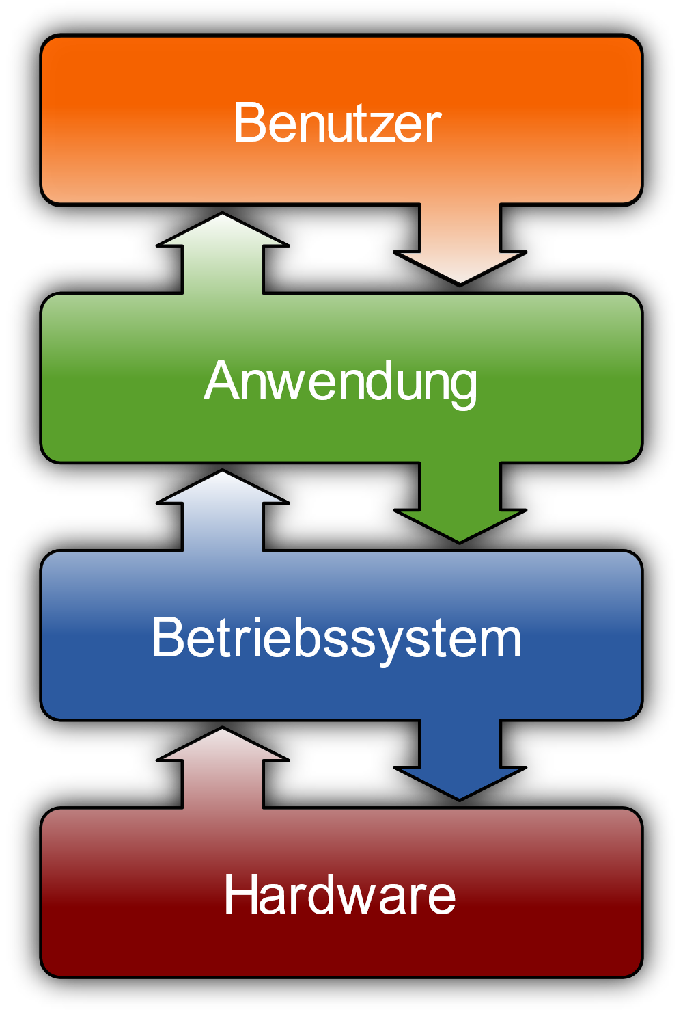
Aufgaben
Benutzerinteraktion ermöglichen und Benutzerverwaltung übernehmen
Benutzeroberfläche
grafisch mit Fenstern und Dialogen
Text-basierte Eingabeaufforderung
Rechtevergabe, Passwortrichtlinien, …

Slide 5
Aufgaben
Ressourcen (also die Hardware) verwalten und den Zugriff darauf regeln,
Arbeits- und Festplattenspeicher
Welche Daten werden im Arbeitsspeicher zwischengespeichert
Wie werden Dateien gespeichert (Dateisystem)
Zugriffsrechte auf Dateien und Ordner

Slide 6
Aufgaben
Ressourcen (also die Hardware) verwalten und den Zugriff darauf regeln,
Prozessorzeit
Welches Programm wird wann und wie lange ausgeführt
angeschlossene Geräte verfügbar machen (Tastatur, Maus, Drucker, …)

Slide 7
Aufgaben
Starten und unterbrechen von Anwendungsprogrammen
Multitasking ermöglichen (mehrere Programme werden quasi gleichzeitig ausgeführt)
Faire Aufteilung der Ressourcen Jedes Programm soll immer wieder an die Reihe kommen und ein Stückchen weiterarbeiten dürfen.

Slide 8
Aufgaben
Dienstprogramme zur Verfügung stellen
Benutzerverwaltung
Festplatten-/Dateiverwaltung
Installation von Hardware-Treibern
Updateverwaltung
…

Slide 9

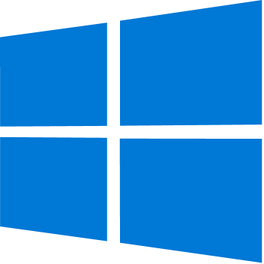

Bekannte Betriebssysteme
Microsoft Windows
Seit 1985 in ~30 Versionen (z.B. Windows 3.1, 95, 2000, XP) Windows läuft momentan auf
drei verschiedenen Prozessor-
Architekturen: x86, amd64 und ARM
macOS
Seit 1982 in zwei Hauptversionen Mac OS Classic und seit Mac OS X Unix-basiert macOS läuft ausschliesslich auf
der Hardware von Apple
Linux
Seit 1991 in unzähligen Ausprägungen
(= Distributionen) verfügbar und seit
Beginn Unix-basiert, aber frei Linux läuft inzwischen auf mehr als
20 verschiedenen Architekturen
(u.A. x86, amd64, ARM, PowerPC, …)

Slide 10
Aufgabe «Betriebssysteme sind überall»
Welche Geräte mit Betriebssystem gibt es bei uns zu Hause?
Wieso gibt es überhaupt verschiedene Betriebssysteme?

